Slide 1
Introductie
Afhankelijkheid tussen faalmechanismen
Afhankelijkheid tussen dijkstrekkingen (lengte-effect)

Slide 2
Inhoud
Basisbegrippen
Faalkans van een seriesysteem
Lengte-effect

Slide 3
Systeembetrouwbaarheid
Parallelsysteem
Seriesysteem
Component 1
Component 1
Component 2
Component 2
Systeem faalt
Systeem faalt
EN
OF
Comp. 1 faalt
Comp. 2 faalt
Comp. 1 faalt
Comp. 2 faalt

Slide 4
Dijktraject als seriesysteem
Traject faalt
OF
Vak 1 faalt
Vak 2 faalt
OF
Falen door GEKB
Falen door STBI

Slide 5
Basisbegrippen
Grenstoestandfunctie = Sterkte - Belasting
Stochastische variabelen

Slide 6
Faalkans seriesysteem
Component:
P(Falen) = P(Belasting > Sterkte) = P(Z<0)
Seriesysteem met twee componenten:
P(Falen) = P(Falen₁ OF Falen₂) = P(Z₁<0 OF Z₂<0) = P(min(Z₁,Z₂)<0)

Slide 7
Faalkans seriesysteem
Elementaire boven- en ondergrenzen:
Ondergrens: MAX(Faalkansen componenten)
Bovengrens: SOM(Faalkansen componenten)
→ Verfijnen pas zinvol als MAX en SOM ver uiteen liggen

Slide 8
Correlatie tussen grenstoestandfuncties berekenen
Resultaat FORM:
Z₁ = β₁ - α₁₁u₁₁- α₁₂u₁₂
Z₂ = β₂ - α₂₁u₂₁- α₂₂u₂₂
Correlatiematrix:
ρ_{Z1,Z2} = ∑ ∑ α_{1i} α_{2j} ρ_{ij}
 | u₁₁ | u₁₂ | u₂₁ | u₂₂
u₁₁ | 1 | 0 | 1 | 0
u₁₂ |  | 1 | 0 | 0
u₂₁ |  |  | 1 | 0
u₂₂ |  |  |  | 1

Slide 9
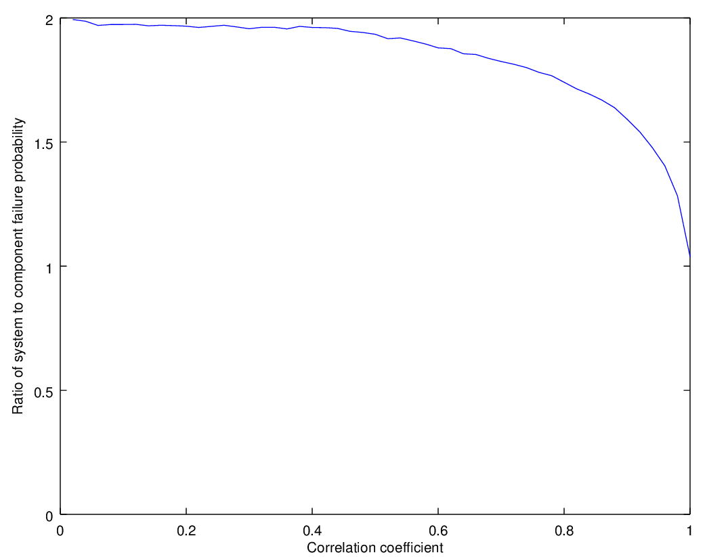
Hockeystick-effect Pas bij grote correlatie wordt het effect van afhankelijkheid op de gecombineerde kans merkbaar
2
P(F₁ of F₂)
1
Resultaat voor β₁ = β₂ = 3
(ofwel: P₁=P₂=0,0014)
0
0
Correlatiecoëfficiënt
1

Slide 10
Benadering
Mechanismen combineren:
GEKB, HTKW → ∼MAX
STBI, STPH, … → ∼SOM
Vakken combineren:
GEKB → ∼MAX (evt. per windrichting, daarna som van windrichtingen)
Geo → ∼SOM

Slide 11
Benaderend combineren mechanismen en vakken
 | Vak 1 | Vak 2 | Kunstwerk 1 | Kunstwerk 2 | Gecombineerd
GEKB, HTKW | 1/1.000 | 1/1.000 | 1/1.000 | 1/1.000 | ?
STBI | 1/4.000 | 1/4.000 |  |  | ?
STPH | 1/2.000 | 1/1.000.000 |  |  | ?
Gecombineerd | ? | ? | ? | ? | ?

Slide 12
Benaderend combineren mechanismen en vakken
 | Vak 1 | Vak 2 | Kunstwerk 1 | Kunstwerk 2 | Gecombineerd
GEKB, HTKW | 1/1.000 | 1/1.000 | 1/1.000 | 1/1.000 | 1/1.000
STBI | 1/4.000 | 1/4.000 |  |  | 1/2.000
STPH | 1/2.000 | 1/1.000.000 |  |  | 1/2.000
Gecombineerd | 1/570 | 1/800 | 1/1.000 | 1/1.000 | 1/500
MAX
SOM
SOM
SOM
SOM
SOM
SOM
Ervaring leert dat heel vaak een aardige benadering is, mits…

Slide 13
Vergeet-mij-nietjes
Faalkans van seriesysteem ligt tussen MAX en SOM van de faalkansen van de componenten
Nadere bepaling kan door rekening te houden met correlaties tussen grenstoestandfuncties
Pas bij relatief grote correlatie levert SOM een wezenlijke overschatting op van de faalkans van een seriesysteem

Slide 14
Praktijkvoorbeeld: wat kun je ermee?

Slide 15
Kansen combineren versus Norm ontleden
Overstromingskans
Topeis = norm
Traject faalt
Traject faalt
OF
OF
~SOM
x%
1-x%
GEKB
STBI
GEKB
STBI
OF
OF
OF
OF
N=a*L_{traject}/b
~MAX
~SOM
N=1-3
Dsn-kansen GEKB
Dsn-kansen STBI
Dsn-eis GEKB
Dsn-eis STBI

Slide 16
Vergeet-mij-nietjes
Assembleren is NIET hetzelfde als de norm ontleden
Resultaat assembleren: hoe veilig is het traject?
Resultaat norm ontleden: hoe veilig moet een doorsnede zijn voor bepaald faalmechanisme?
Norm ontleden o.b.v. BOI-defaults geeft ontwerpeisen per deelaspect die naar verwachting een voldoende veilig traject opleveren

Slide 17
Lengte-effect
Het combineren van ruimtelijke eenheden
Dijktraject
Dijkvak
‘Doorsnede’

Slide 18
Lengte-effect
Bereken faalkansen per ‘doorsnede’
Combineer doorsneden
27 doorsnedes

Slide 19
Lengte-effect
Efficiëntere methode:
Bereken faalkans per ‘doorsnede’
Verschaal doorsnedekansen naar vakkansen
Combineer vakken
6 doorsnedes

Slide 20
Verschalen doorsnede naar vak
Z(x) = β – U(x)
Z(x)
Twee realisaties (trekkingen)
β
0
x
Doorsnedekans:
Z<0: Falen
P(Z(x)<0) = Φ(-β)

Slide 21
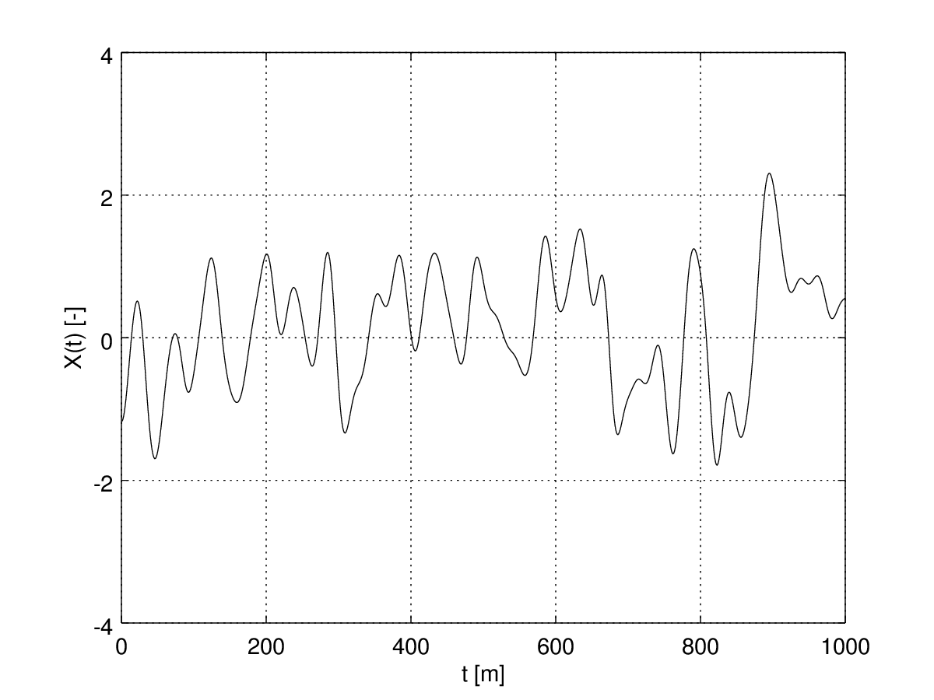
Ruimtelijke variabiliteit van een variabele
Autocorrelatiefunctie van een variabele
Mogelijke realisatie:

Slide 22
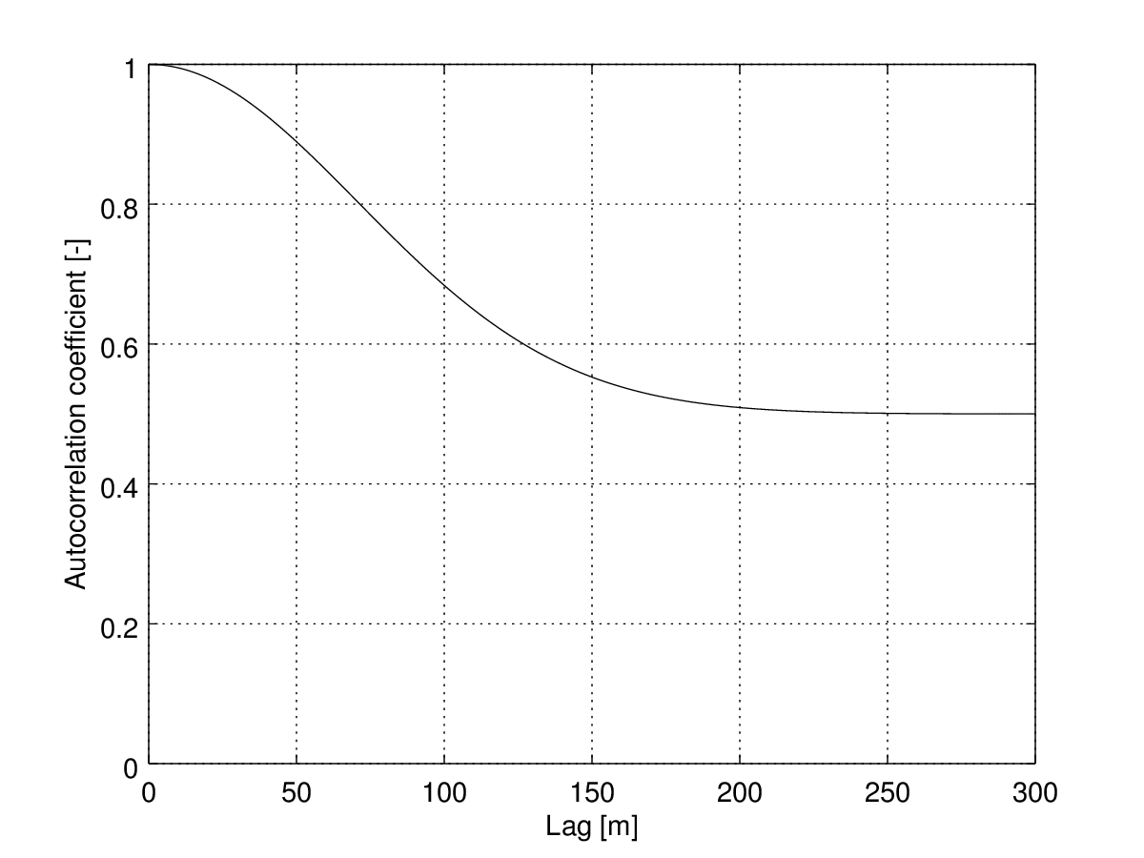
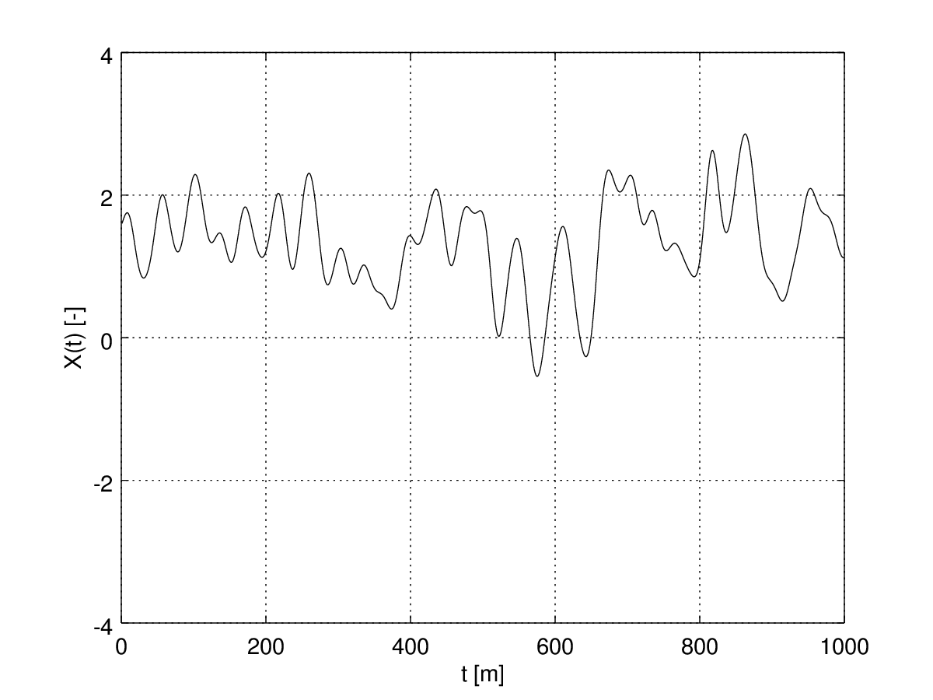
Ruimtelijke variabiliteit van een variabele
Autocorrelatiefunctie van een variabele
Mogelijke realisatie:
$$ρ\left(x\right)=ρ0+(1−ρ0)e^{−{\left(\frac{x}{dx}\right)}^{2}}$$

Slide 23
Ruimtelijke variabiliteit van de grenstoestandfunctie
Volgt uit autocorrelatiefuncties van onderliggende variabelen:
Stel:
Dan:
$$Z=β−α_{1}X_{1}−α_{2}X_{2}$$
$ρ_{Z}\left(x\right)=$ ${α_{1}}^{2}ρ_{1}\left(x\right)+{α_{2}}^{2}ρ_{2}\left(x\right)$

Slide 24
Verschaling doorsnedekans naar homogene lengte
$$P_{F}(x)≈P_{F,0}+v_{+}(β)⋅x$$
P_{F}(x)
tan(α) = v₊(β)
P_{F,0}
0
x

Slide 25
Verschaling doorsnedekans naar homogene lengte
$$P_{F}(x)≈P_{F,0}+v_{+}(β)⋅x$$
P_{F}(x)
Mechanisme | “Equivalente, onafhankelijke lengte” ΔL
STBI | 50 m
STPH | 100-300 m
GEKB | Zeer groot
DA | Zeer groot
tan(α) = v₊(β)
2 P_{F,0}
P_{F,0}
0
ΔL
x

Slide 26
Aandachtspunten bij verschalen
Vakken worden in praktijk zelden homogeen gedefinieerd → corrigeer lengte voor het deel dat er niet/veel minder toe doet (= equivalent aan opknippen vakken)
Voorbeelden:
- Piping in een dijkvak met kopsloten
- Macrostabiliteit in een dijkvak met opritten
Hoe groter dijkvakken worden gekozen, des te moeilijker het wordt om een goede aansluiting op het raamwerk te houden → balans tussen inspanning en precisie

Slide 27
Vergeet-mij-nietjes lengte-effect
Drie stappen: (1) Bepaal doorsnedekans → (2) Verschaal naar vak → (3) Combineer vakken
Verschaling is afhankelijk van de autocorrelatiefunctie van de grenstoestandfunctie (=“Sterkte minus Belasting”)
Reduceer verschalingslengte als vakken inhomogeen zijn (= splits de vakken)

Slide 28
Bedankt voor uw aandacht
Adviesteamdijkontwerp.nl

